Slide 1
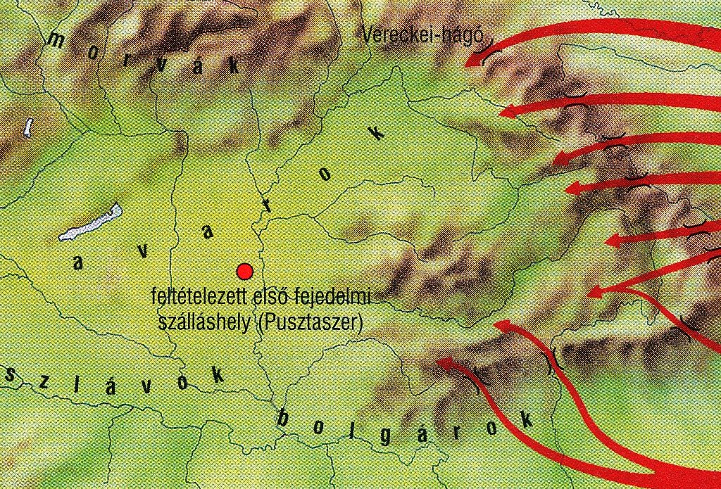
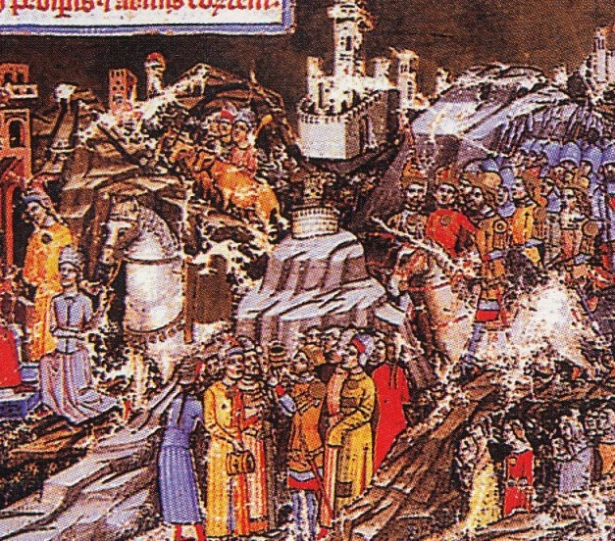
A honfoglalás
A honfoglalás
előzményei
A magyarok etelközi szállásukról kiindulva többször jártak a Kárpát-medencében.
Hol a morvák, hol pedig a frankok hívták be őket ide, hogy szövetségesként harcoljanak mellettük. Tudták, hogy a Kárpát-medencében nem kell jelentős ellenféllel számolniuk.
A Dunántúlt ekkor a frankoknak alávetett szlávok és avarok lakták.
A Marostól délre kezdődött a bolgárok területe.
A morvák a Kárpát-medence északnyugati részét uralták.
A honfoglalás
ábrázolása egy
XIV. századi
kódex ábrázolásán

Slide 2
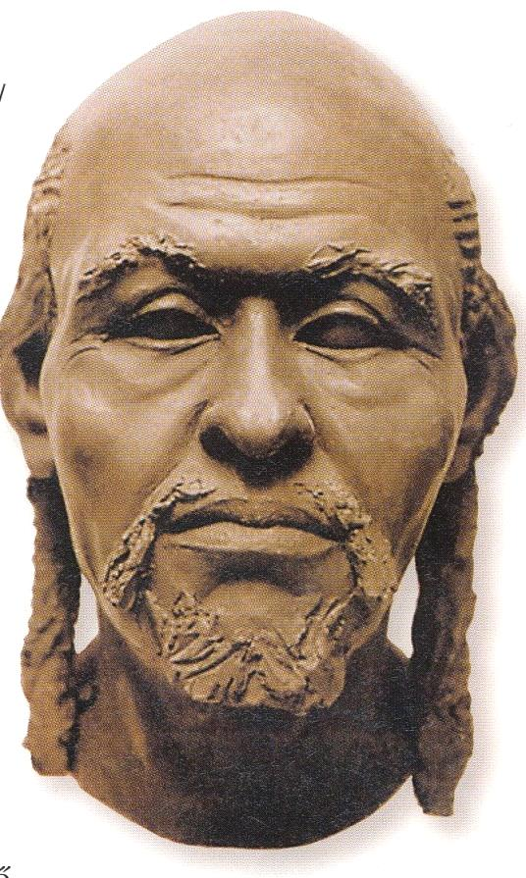
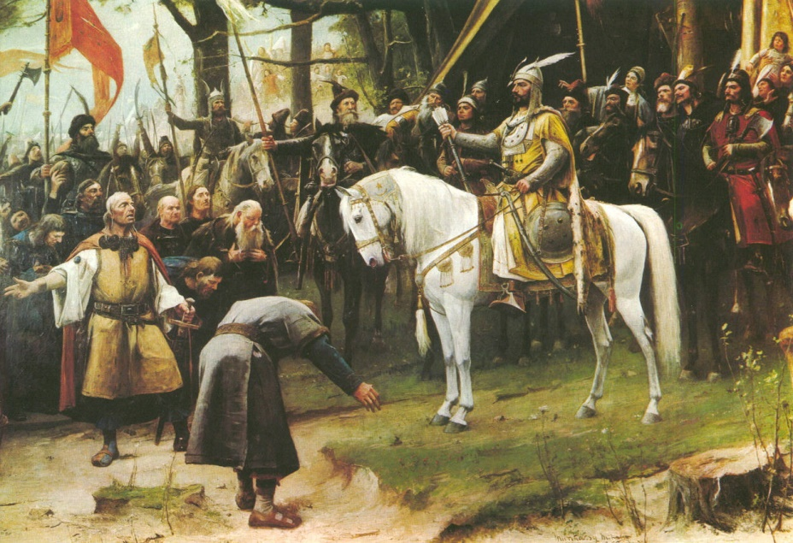
A honfoglalást közvetlenül megelőzően a magyarok a bizánciakkal szövetségben a bolgárok ellen vezettek sikeres hadjáratot.
A háború végén visszatértek Etelközbe.
A bolgárok meg akarták bosszulni a vereséget, ezért szövetkeztek a besenyőkkel.
A besenyők voltak ugyanis a magyarok keleti szomszédai.
Ilyenek lehettek
honfoglaló őseink
számítógépes
rekonstrukció
alapján
A magyarok így két tűz közé kerültek.
Seregeik a bolgárok ellen vonultak, de az Al-Duna vidékkén vereséget szenvedtek. Ugyanebben az időben érhette az etelközi szállásterületet a besenyő támadás.
Itt az asszonyok, idősek, gyerekek
mellett csak kevés harcos maradt, ezét győzhettek a besenyők.
A honfoglalás egyik ábrázolása
a sok közül

Slide 3
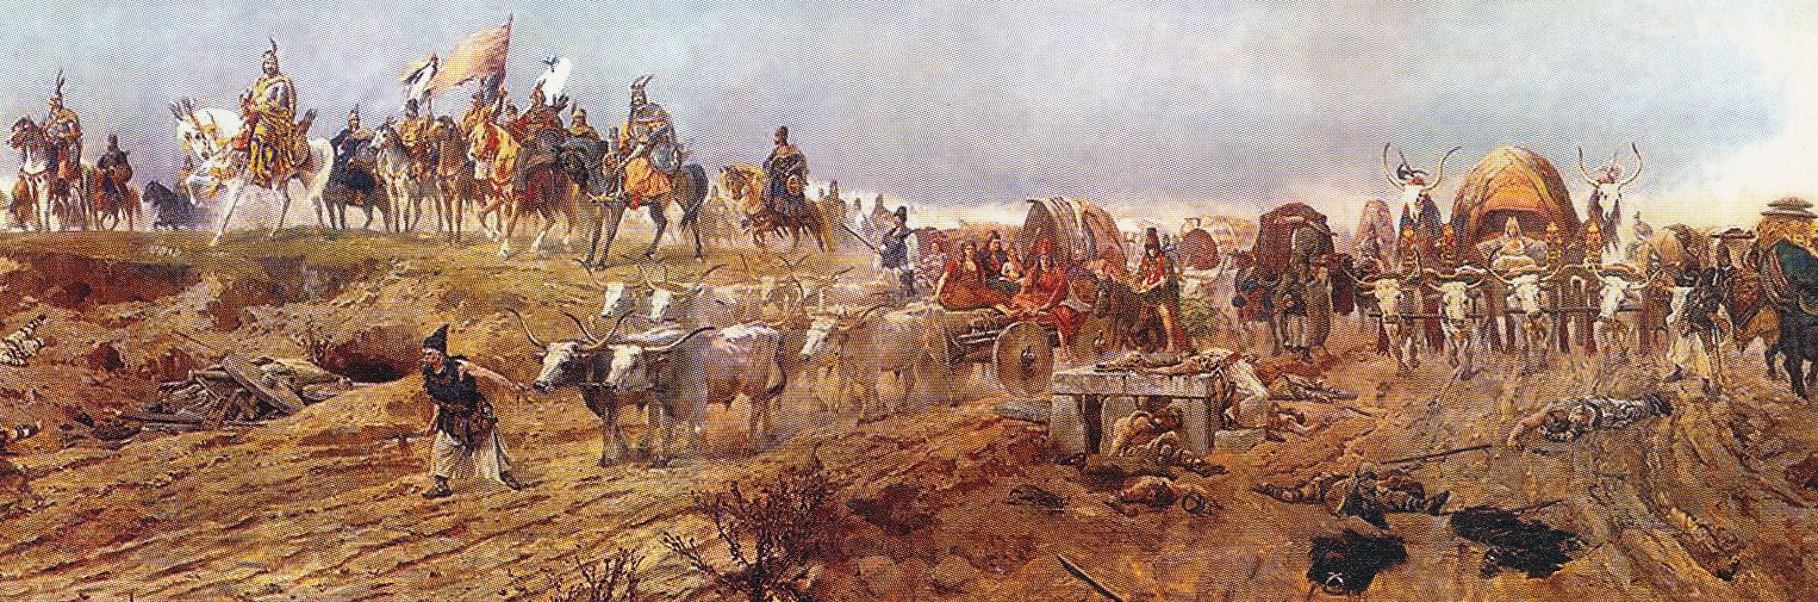
A honfoglalás
Ebben ahelyzetben nem volt a magyaroknak más választása, mint megindulni nyugat felé. Kr. u. 895-ben kezdődött a honfoglalás.
Őseink Árpád és Kurszán vezetésével a Kárpátokon keresztül ereszkedtek
le, pl. a Vereckei-hágón.
A Felső-Tisza vidékén és Erdélyben pihentek meg asszonyaikkal és állataikkal.
A bevonulás nem volt fejvesztett menekülés, és nem is ismeretlen helyre érkeztek.
Első lépésben a Dunától keletre fekvő területeket foglalták el, és
néhány év alatt megszilárdították hatalmukat. Már ekkor nagyobb összeget kaptak a frankoktól a békéért cserébe.

Slide 4
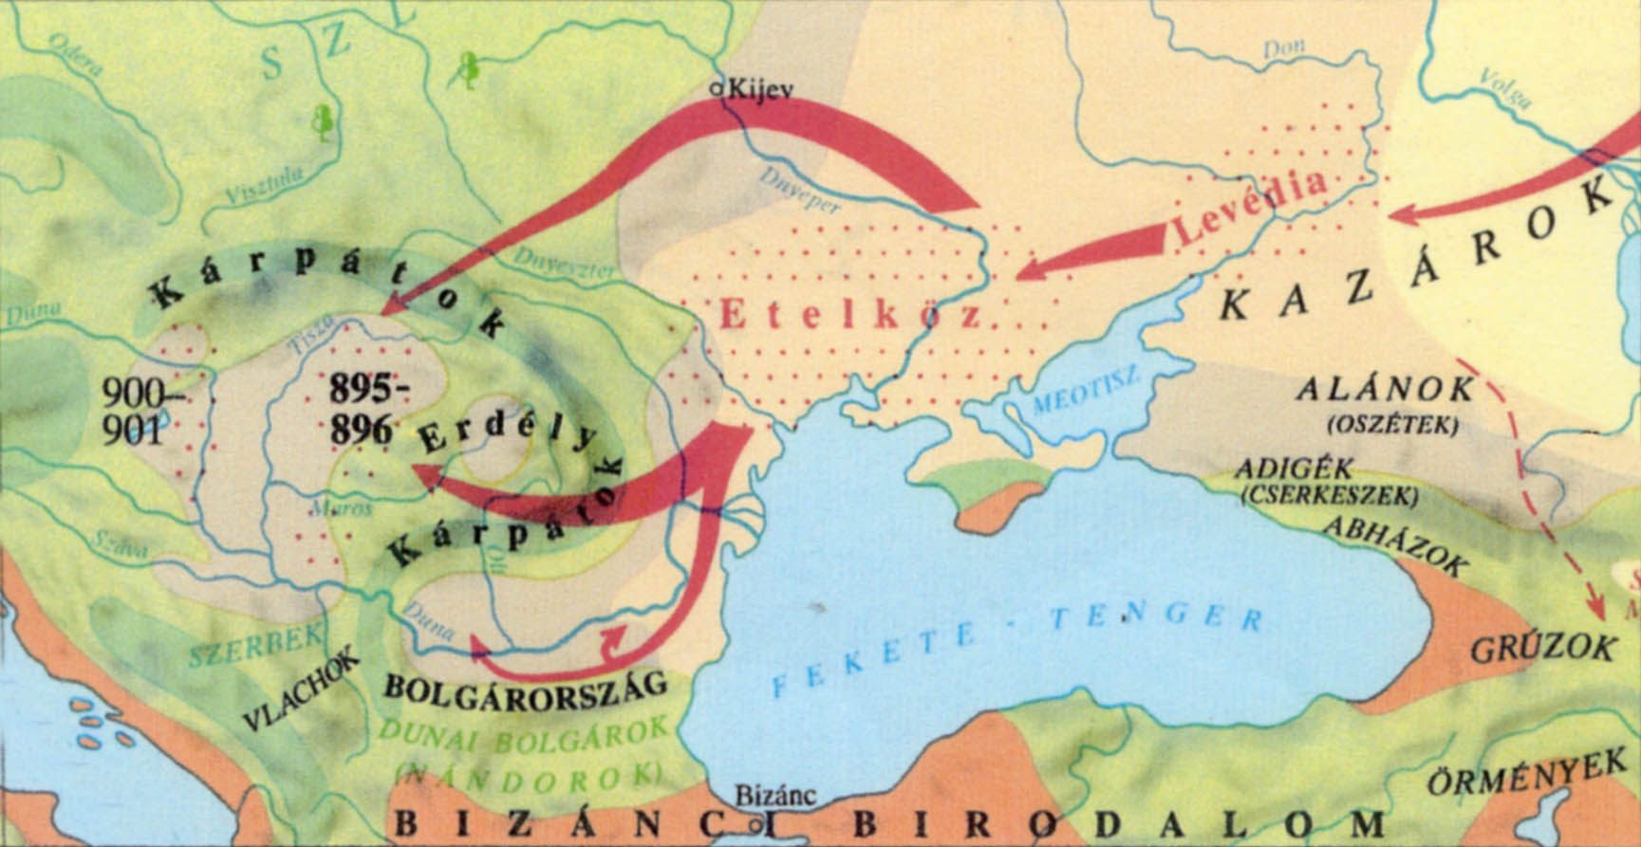
Hamarosan úgy megerősödtek, hogy Kr. u. 899 -ben már Itáliában jártak zsákmányszerző hadjáraton. Hazatérve pedig elfoglalták az egész Dunántúlt is.
Árpád törzse a Dunántúl északi részén települt le. A Kárpát-medence magas hegyekkel övezett, jót védhető, az etelközi szálláshelyhez hasonló éghajlatú vidék volt. Az Alföld legeltetésre és földművelésre is alkalmas, a folyók bővizűek.
Ez a gazdag táj lett a honfoglalók új hazája.

Slide 5
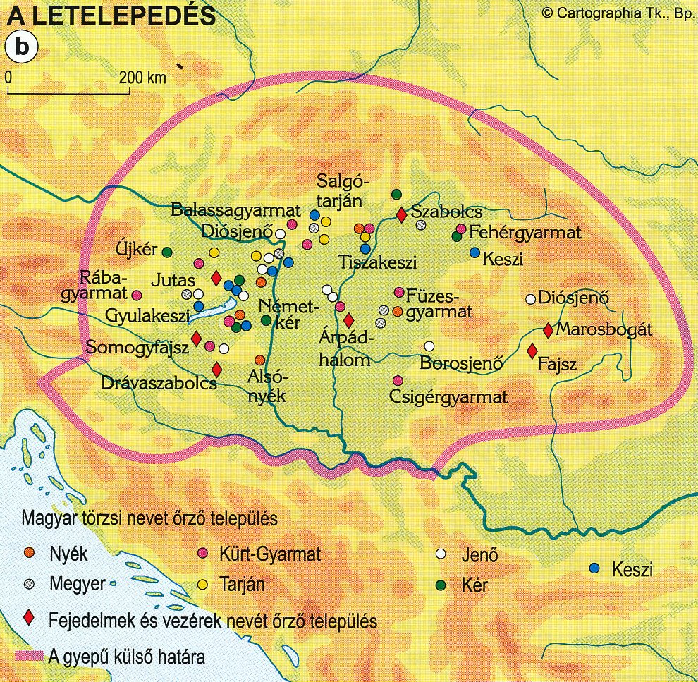

Slide 6
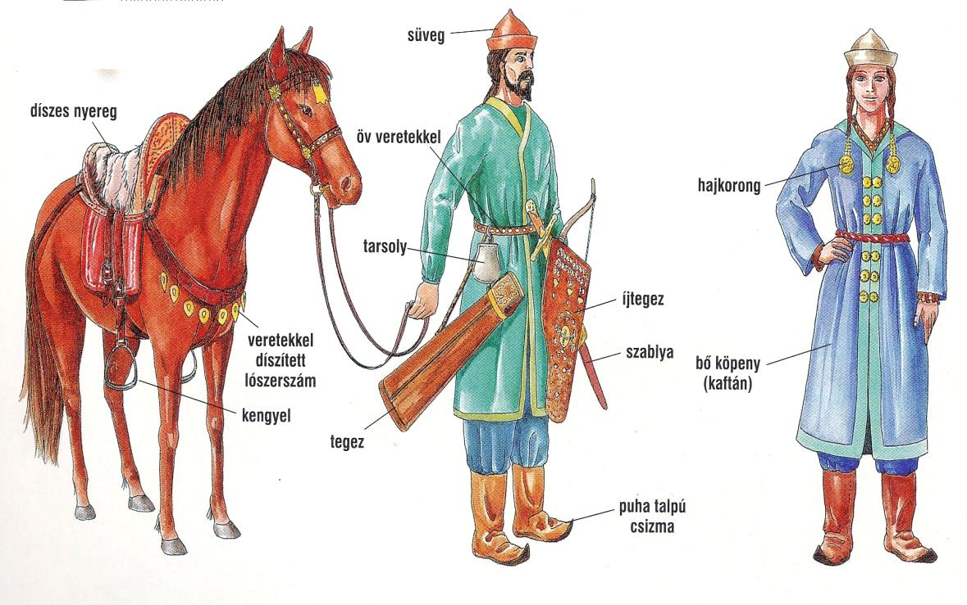
Milyenek is lehettek honfoglaló őseink?
A férfiak sírjainak az egyik leggyakoribb leletei az övek.
A harcosok az övre akasztották fel szablyájukat és a nyílvesszőket és az íjat tartó tegezt.
Állandóan szükségük volt egy tarsolyra is, ebben hordták magukkal a tűzszerszámot és a kést.
Inget és bő köpenyt viseltek, ruhájukat fémdíszekkel varrták ki.
A férfi sírokban gyakran találták meg a régészek az elhunyt lovának maradványait lószerszámát és nyergét.
A női sírokból főleg ékszerek kerültek elő.
A nők fülbevalót, színes gyöngyöket, karperecet hordtak.
Hajukat, homlokukat szalagra, fej fedőre
varrott kis fémlapocskákkal, korongokkal ékesítették.
A férfiaknál változatosabban öltözködtek. Ingüket és felsőruhájukat gyakran csüngős fémdíszekkel varrták ki.
Övükön kis tarsolyban tűt, kést, apró eszközöket tartottak.

Slide 7
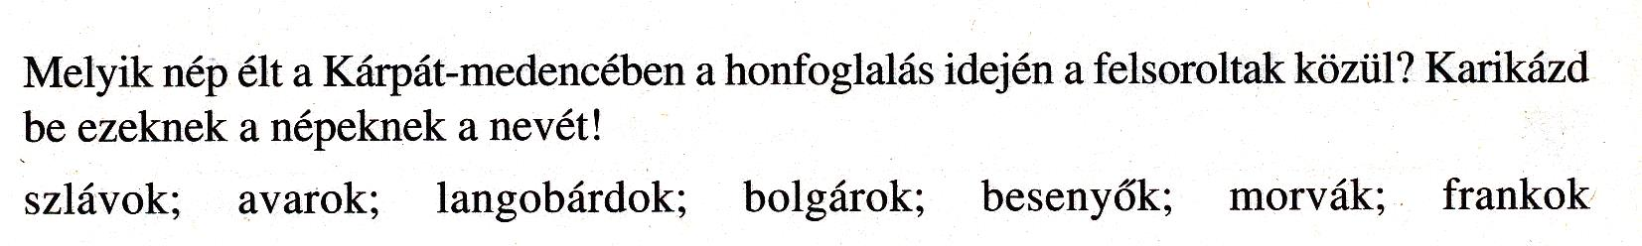


Miről is tanultunk?
A besenyőktől.
A bolgároktól.
752
895-900

Slide 8
